Slide 1

创客空间门户网站
教研项目申请
王德宇 2015年5月14日

Slide 2

项目背景
i.Center在学校中以及社会上的影响力扩大，需要集中展示
中心创客活动渐成体系，需要门户网站聚集内容
创客服务平台

Slide 3
研究目标
支持动态预约的开放资源展示平台
在目前与学生团队的交流中，发现很多学生对中心资源的了解还不够全面。在产生加工、技术咨询、项目咨询等需求时，不能第一时间想到充分利用中心的资源。因此考虑丰富资源推广渠道，为学生搭建一个一站式的技术孵化服务平台。
基于O2O模式的网站架构设计
结合网站与移动端同步推送、接收内容的模式，维持活跃用户的数量。
实时反映资源状态，同时推送活动消息。
大型活动视频或图文报道直播
中心教学资源平台对接
充分结合数字化教学资源建设成果，增加教学资源发布渠道

Slide 4
研究内容
维持用户活跃性的方式
自媒体模式
网站的社交性：探索并选择一套适合创新项目的用户评价体系
内容的开放性：不仅要将内容展示出去，根本目标是将用户吸引进来
品牌效应：如何设计线下活动，让学生有效将线下活动有效联系到网站内容，并与i.Center品牌相连
基于O2O模式的网站架构设计
支持多用户并发访问的架构
支持流媒体服务的架构
中心教学资源平台对接
结合数字化教学资源建设成果，探索并实施以翻转课堂模式为基础的技能认证与资源开放管理制度

Slide 5
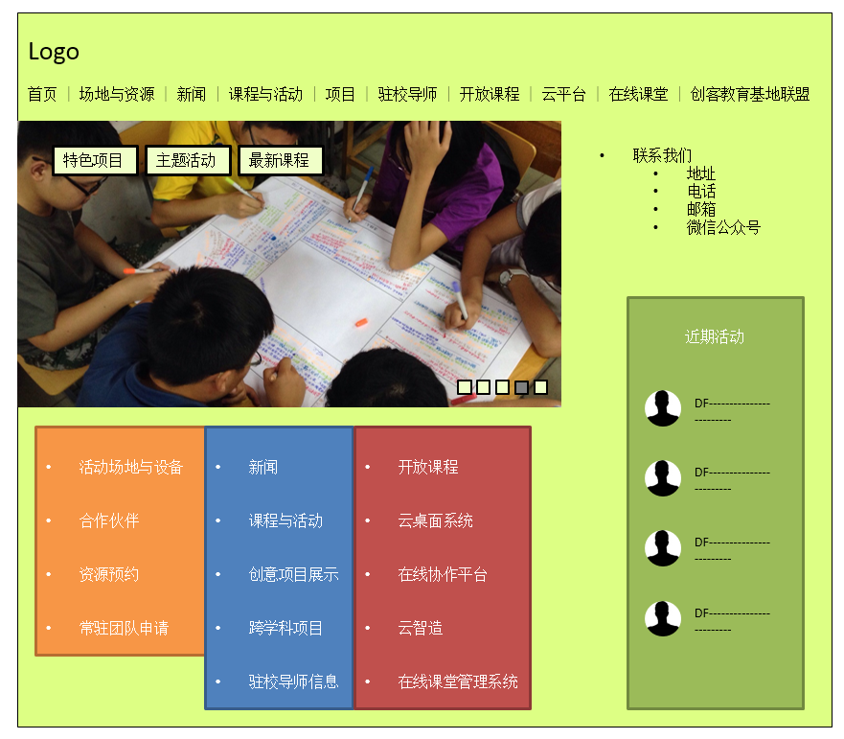
成果形式
创客空间门户网站
配套推广系列活动

Slide 6
谢谢各位！

